Slide 1
CHƯƠNG 6: DATA LINK
GV: LƯƠNG MINH HUẤN

Slide 2
NỘI DUNG
Giới thiệu Datalink
Kỹ thuật phát hiện và sửa lỗi
Kỹ thuật truy cập đường truyền
VLAN

Slide 3
I. GIỚI THIỆU DATALINK
Link: “kết nối/liên kết”giữa các nodes kề nhau
Wired
Wireless
Data link layer: chuyển gói tin (frame) từ một node đến node kề qua 1 link
Mỗi link có thể dùng giao thức khác nhau để truyền tải frame

Slide 4
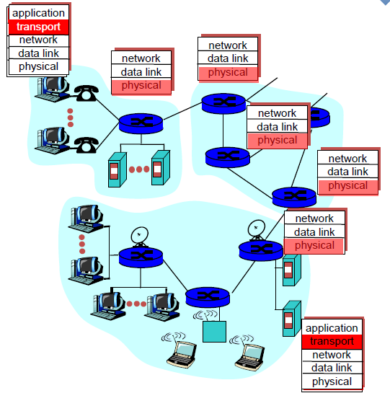
I. GIỚI THIỆU DATALINK

Slide 5
I. GIỚI THIỆU DATALINK
Tại nơi gởi:
Nhận các packet từ tầng network, sau đó đóng gói thành các frame
Truy cập đường truyền (nếu dùng đường truyền chung)
Tại nơi nhận:
Nhận các frame dữ liệu từ tầng physical
Kiểm tra lỗi
Chuyển cho tầng network

Slide 6
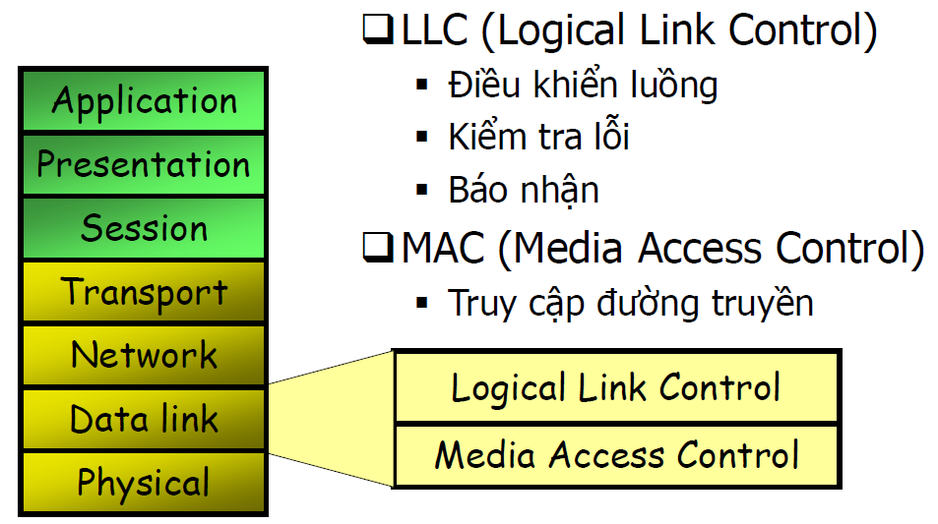
I. GIỚI THIỆU DATALINK

Slide 7
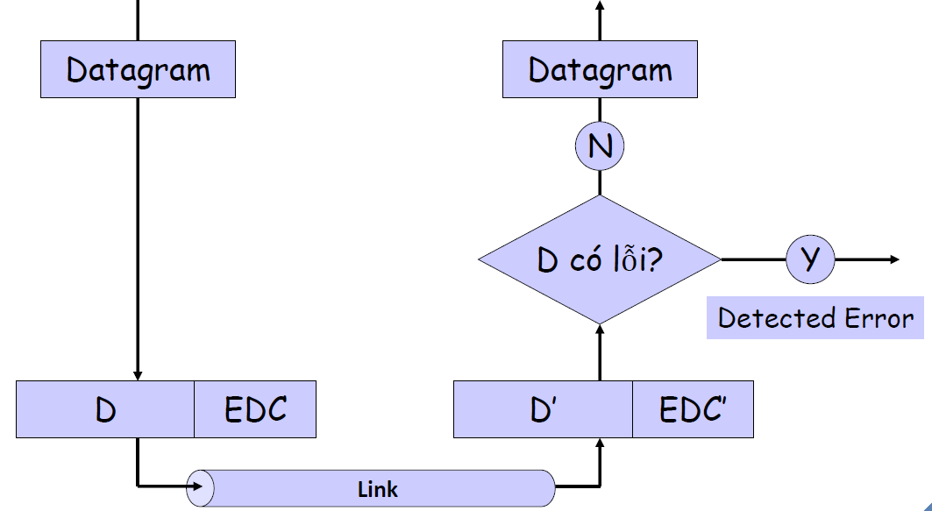
II. KỸ THUẬT PHÁT HIỆN VÀ SỬA LỖI
D: Data
EDC: Error Detection and Correction

Slide 8
II. KỸ THUẬT PHÁT HIỆN VÀ SỬA LỖI
Các phương pháp:
Parity Check (bit chẵn lẻ)
Checksum
Cylic Redundancy Check (CRC)

Slide 9
PARITY CHECK
Dùng thêm một số bit để đánh dấu tính chẵn lẻ
Dựa trên số bit 1 trong dữ liệu
Phân loại:
Even Parity: số bit 1 phải là một số chẵn
Odd Parity: số bit 1 phải là một số lẻ
Các phương pháp:
Parity 1 chiều
Parity 2 chiều
Hamming code

Slide 10
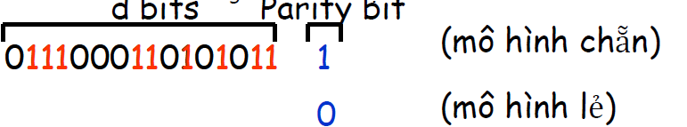
PARITY 1 CHIỀU
Số bit parity: 1 bit
Chiều dài của dữ liệu cần gởi đi: d bit, vậy dữ liệu gởi đi sẽ có (d+1) bit
Bên gởi:
Thêm1 bit parity vào dữ liệu cần gởi đi
Mô hình chẵn (Even parity)
Số bit 1 trong d+1 bit là một số chẵn
Mô hình lẻ (Odd Parity)
Số bit 1 trong d+1 bit là một số lẻ

Slide 11
PARITY 1 CHIỀU
Bên nhận:
Nhận D’ có (d+1) bits
Đếm số bit 1 trong (d+1) bits = x
Mô hình chẵn: nếu x lẻ → error
Mô hình lẻ: nếu x chẵn → error
Ví dụ: nhận 0111000110101011
Parity chẵn: sai
Parity lẻ: đúng
Dữ liệu thật: 011100011010101

Slide 12
PARITY 1 CHIỀU
Đặc điểm:
Phát hiện được lỗi khi số bit lỗi trong dữ liệu là số lẻ
Không sửa được lỗi

Slide 13
PARITY 2 CHIỀU
Dữ liệu gởi đi được biểu diễn thành ma trận NxM
Số bit parity: (N + M + 1) bit
Đặc điểm:
Phát hiện và sửa được 1 bit lỗi
Bên gởi
Biểu diễn dữ liệu cần gởi đi thành ma trận NxM
Tính giá trị bit parity của từng dòng, từng cột

Slide 14
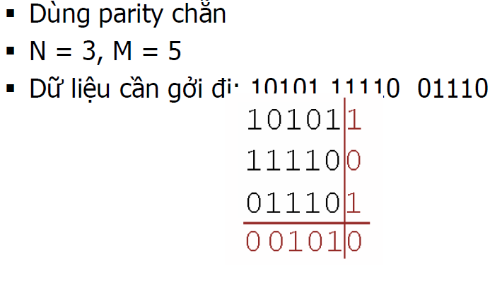
PARITY 2 CHIỀU

Slide 15
PARITY 2 CHIỀU
Bên nhận:
Biễu diễn dữ liệu nhận thành ma trận(N+1)x(M+1)
Kiểm tra tính đúng đắn của từng dòng, cột
Đánh dấu các dòng, cột dữ liệu bị lỗi
Bit lỗi: bit tại vị trí giao giữa dòng và cột bị lỗi

Slide 16
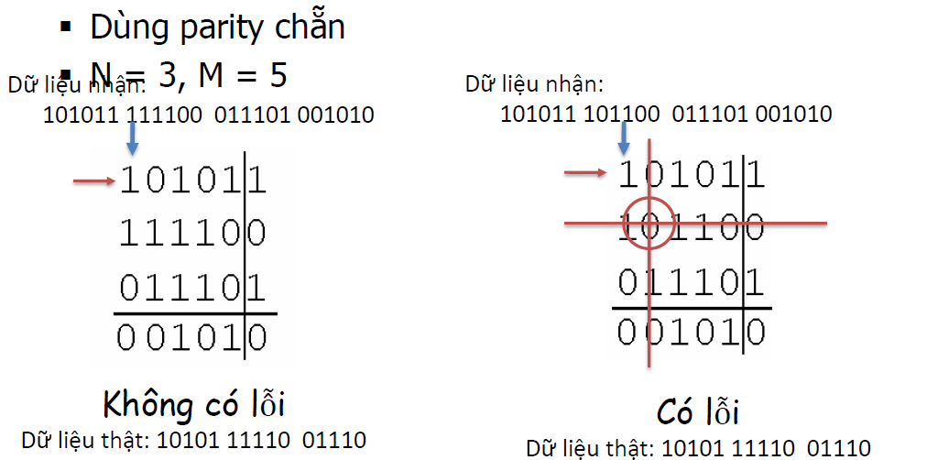
PARITY 2 CHIỀU

Slide 17
HAMMING CODE
Mỗi hamming code:
Có M bit, đánh số từ 1 đến M
Bit parity: log₂M bits, tại các vị trí lũy thừa của 2
Dữ liệu thật được đặt tại các vị trí không là lũy thừa của 2
Đặc điểm:
Sửa lỗi 1 bit
Nhận dạng được 2 bit lỗi
Sửa lỗi nhanh hơn Parity code 2 chiều

Slide 18
HAMMING CODE
Bên gởi:
Chia dữ liệu cần gởi đi thành các khối dữ liệu (với số bit là số vị trí có thể đặt vào Hamming Code)
Với mỗi khối dữ liệu, tạo1 Hamming Code
Đặt các bit dữ liệu vào các vị trí không phải là lũy thừa của 2 trong Hamming Code
Lưu ý: vị trí được đánh số từ 1 đến M
Tính check bits
Tính giá trị của các bit parity

Slide 19
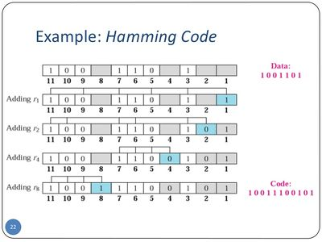
HAMMING CODE

Slide 20
HAMMING CODE
Bên nhận: với mỗi Hamming Code
Điền các bit Hamming Code nhận vào các vị trí từ 1 đến M
Tính check bit
Kiểm tra các bit parity
Nếu tại bit 2^{i} phát hiện sai → đánh dấu Error, hệ số k_{i}= 1
Ngược lại, đánh dấu No Error = 0, hệ số k_{i}= 0
Vị trí bit lỗi: pos =⅀ 2^{i}*k_{i}

Slide 21
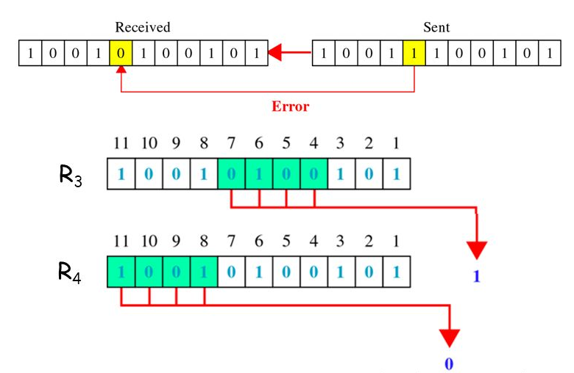
HAMMING CODE

Slide 22

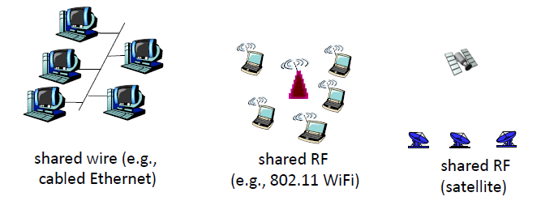
III. ĐIỀU KHIỂN TRUY CẬP ĐƯỜNG TRUYỀN
Loại liên kết (link)
Điểm đến điểm (Point-to-point)
Dialup
Nối trực tiếp giữa: host - host, host – SW
Chia sẻ (Shared)

Slide 23
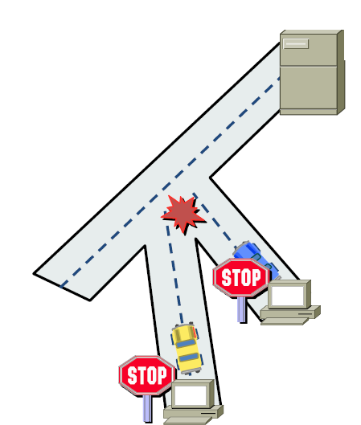
III. ĐIỀU KHIỂN TRUY CẬP ĐƯỜNG TRUYỀN
Trong môi trường chia sẻ
Hạn chế xảy ra collision
Giao thức tầng Data link: Quyết định cơ chế để các node sử dụng môi trường chia sẻ
Khi nào được phép gởi DL xuống đường truyền
Làm sao phát hiện xảy ra Collision
….

Slide 24
III. ĐIỀU KHIỂN TRUY CẬP ĐƯỜNG TRUYỀN
Các phương pháp:
Phân chia kênh truyền (Channel partition protocols)
Tranh chấp (Random access protocols)
Luân phiên (Taking-turns protocols)

Slide 25
PHÂN CHIA KÊNH TRUYỀN
TDM (Time Division Multiplexing)
FDM (Frequency Division Multiplexing)
CDMA (Code Division Multiple Access)

Slide 26
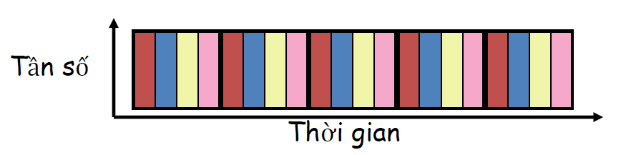
TDM
Ý tưởng:
Chia kênh truyền thành các khe thời gian
Mỗi khe thời gian chia thành N khe nhỏ
Mỗi khe nhỏ dành cho 1 node trong mạng
Mỗi node có băng thông: R/N

Slide 27
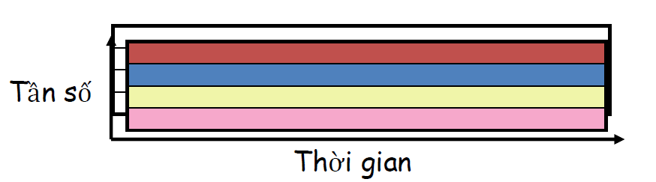
FDM
Ý tưởng:
Chia kênh truyền thành N kênh truyền nhỏ
Mỗi kênh truyền dành cho 1 node
Mỗi node có bang thông: R/N

Slide 28
CDMA
Ý tưởng:
Mỗi node có1 code riêng
Bên gởi: mã hoá dữ liệu trước khi gởi bằng code của mình và bên nhận phải biết code của người gởi
1 bit DL được mã hoá thành M bits
Kênh truyền: chia thành từng các khe thời gian, mỗi bit truyền trong 1 khe

Slide 29
TRANH CHẤP
Các node chiếm trọn băng thông khi truyền
Lắng nghe đụng độ sau khi truyền
Một số phương pháp:
ALOHA (Slotted, Pure)
CSMA (Carrier Sense Multiple Access)

Slide 30
PURE ALOHA
Mỗi node có thể bắt đầu truyền dữ liệu bất cứ khi nào node có nhu cầu
Nếu phát hiện xung đột, chờ 1 khoảng thời gian rồi truyền lại

Slide 31
CSMA
Lắng nghe đường truyền trước khi truyền:
Đường truyền rảnh: truyền dữ liệu
Đường truyền bận: chờ
Lắng nghe đường truyền sau khi truyền
Nếu đụng độ xảy ra:
Dừng truyền
Đợi 1 khoảng thời gian và truyền lại

Slide 32
LUÂN PHIÊN
Dùng thẻ bài (Token Passing)
Dò chọn (Polling)

Slide 33
TOKEN PASSING
Ý tưởng:
Dùng 1 thẻ bài (token) di chuyển qua các node
Thiết bị muốn truyền dữ liệu thì phải chiếm được thẻ bài
Đánh giá:
Thích hợp cho các mạng có tải nặng
Thiết lập được độ ưu tiên cho thiết bị đặc biệt
Chậm hơn CSMA trong mạng có tải nhẹ
Thiết bị mạng đắt tiền
Dùng trong mạng Token Ring

Slide 34
POLLING
Ý tưởng:
Có1 node đóng vai trò điều phối
Node điều phối kiểm tra nhu cầu gởi dữ liệu của các node thứ cấp và xếp vào hàng đợi theo thứ tự và độ ưu tiên
Thiết bị truyền dữ liệu khi đến lượt
Đánh giá:
Có thể thiết lập độ ưu tiên
Tốn chi phí
Việc truyền dữ liệu của 1 thiết bị tuỳ thuộc vào thiết bị dò chọn

Slide 35
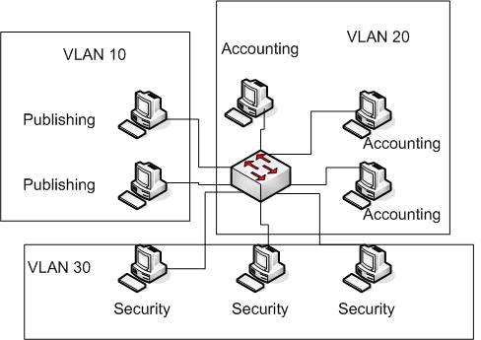
IV. VLAN
VLAN (Virtual Local Area Network) là mạng LAN ảo, đây là kỹ thuật cho phép tạo ra các mạng LAN độc lập một cách logic được tạo ra trên 1 switch
Chia nhiều VLAN trên cùng Switch

Slide 36
IV. VLAN
Các loại VLAN: có 3 loại mạng VLAN
Port-based VLAN: là cách cấu hình VLAN đơn giản và phổ biến. Mỗi cổng của switch gán với một VLAN xác định (mặc định là VLAN 1). Do đó mỗi host gắn vào cổng đó đều thuộc một VLAN nào đó
MAC Address Based VLAN: mỗi địa chỉ MAC được đánh dấu với một VLAN xác định. Cách cấu hình này ít được sử dụng do sự bất tiện trong quản lý.
Protocol Based VLAN: cách cấu hình gần giống như MAC Address Based, nhưng sử dụng một địa chỉ logic hay địa chỉ IP thay cho địa chỉ MAC

Slide 37
IV. VLAN
Lợi ích của việc chia VLAN
Việc chia VLAN mang lại những lợi ích sau:
Tiết kiệm được băng thông của mạng: khi 1 gói tin được quảng bá, nó sẽ chỉ truyền trong 1 mạng VLAN, không truyền đến các VLAN khác nên giảm được lưu lượng quảng bá, tiết kiệm được băng thông đường truyền
Tăng khả năng bảo mật: các VLAN khác nhau không thể truy cập vào nhau, trừ khi được định tuyến.

Slide 38
IV. VLAN
Dễ dàng thêm hay bớt máy tính vào VLAN: Việc thêm một máy tính vào VLAN rất đơn giản, chỉ cần cấu hình cổng cho máy đó vào VLAN mong muốn.
Tiết kiệm chi phí thiết bị, khai thác tối đa số port trên switch.
Giúp mạng có tính linh động cao: việc chia VLAN giúp có thể dễ dàng di chuyển, thêm bớt các thiết bị, chỉ cần cấu hình lại các cổng switch và đặt chúng vào các VLAN theo yêu cầu.

